Slide 1
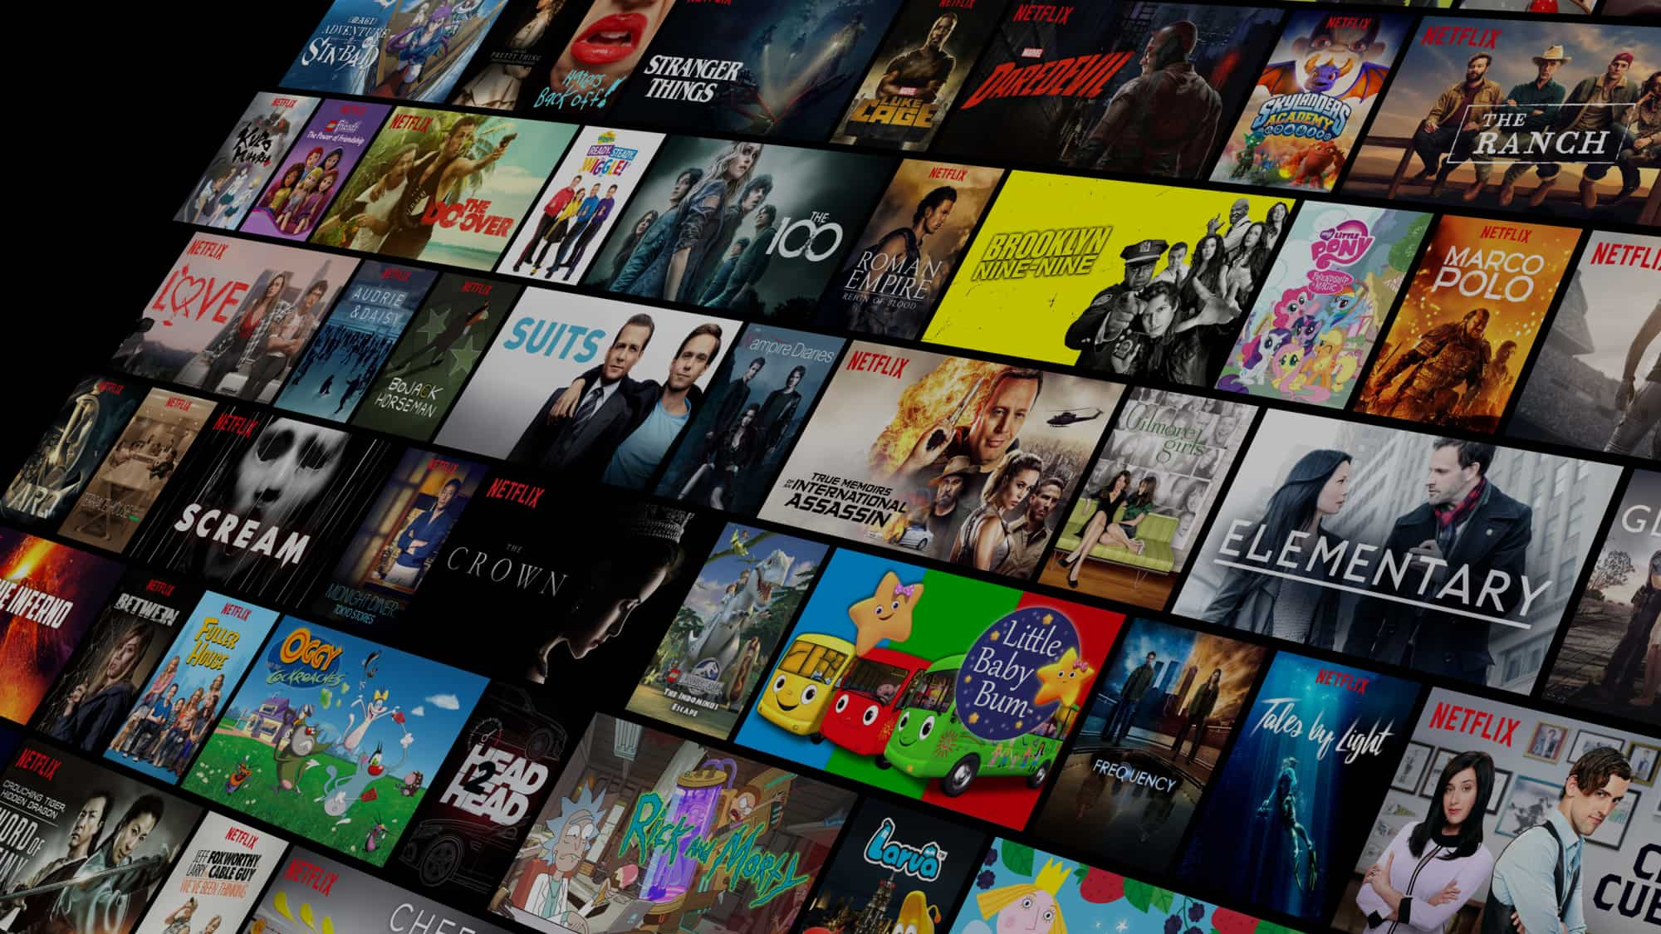

Análisis de información y su comportamientos en años anteriores

Slide 2
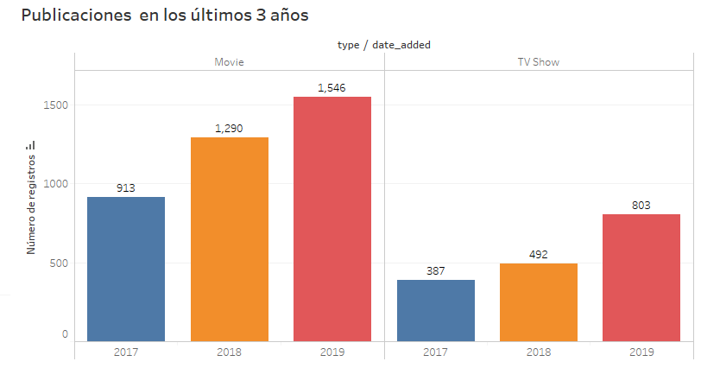
El catalogo de NETFLIX se encuentra en constante movimiento, publicando nuevas películas o TV shows (Series).
Cada año supera al año anterior en publicaciones
Los TV Shows se están haciendo cada vez más populares. El 2019 publicaron 311 TV Shows mas que el 2018 contra las películas que publicaron solo 256 más.

Slide 3
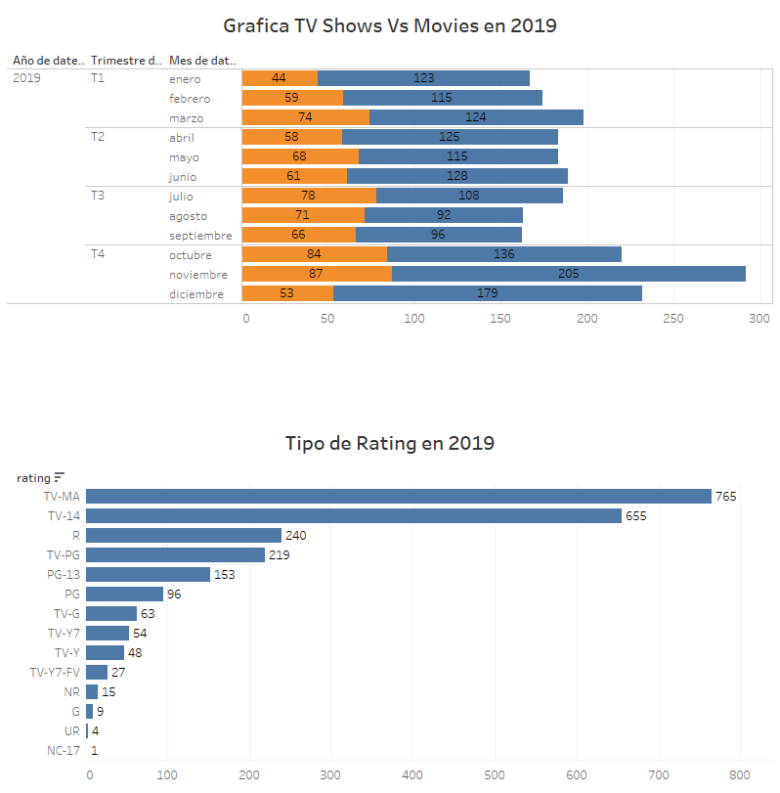
Mes a mes durante el año publican TV Shows y Películas
La clasificación TV-MA de películas y TV Shows la mas popular en 2019, contiene además de violencia, lenguaje soez, sexo y, raramente, diálogos sugestivos; racismo, sexualidad, escatológía, entre otros temas, que no son aptos para los menores de edad.

Slide 4
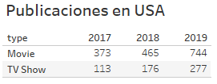
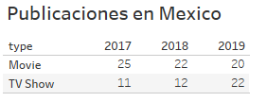
Claramente se ve la prioridad de Netflix, donde esta su mercado principal
Aun y se publiquen muy pocos TV Shows y Películas en México, se visualiza que a México le interesan mas los TV Shows.

Slide 5
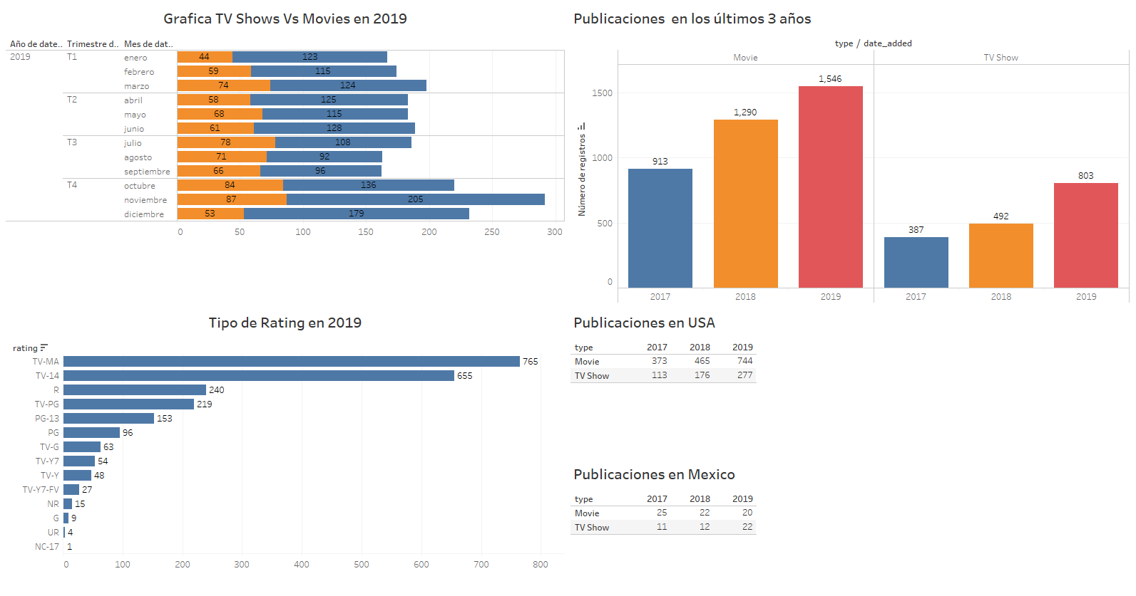
https://public.tableau.com/profile/alex.zamora#!/vizhome/Netflix_15834632620220/Dashboard1?publish=yes

Slide 6
Cada vez mas gente ve NETFLIX y dejan de ver la TV local, Cable o TV Satelital.
Sigue creciendo el éxito del negocio del streaming de NETFLIX que cada vez produce sus propias películas y TV Shows.

